Slide 1
Sabiedriskā transporta piekļūstamība
VSIA «Autotransporta direkcija»

Slide 2
Sabiedriskā transporta pakalpojumu organizēšana
  Sabiedriskā transporta pakalpojumi tiek organizēti saskaņā ar valsts un pašvaldību pasūtījumu, un zaudējumu kompensēšana sabiedriskā transporta pakalpojumu sniedzējiem notiek attiecīgi no valsts vai pašvaldības budžeta.
  Sabiedriskā transporta pakalpojumu likums garantē, ka iedzīvotājiem tiek nodrošināta iespēja primāri nokļūt:
    izglītības iestādēs;
    ārstniecības iestādēs;
    darbavietās;
    valsts un pašvaldību institūcijas to normālajā (vispārpieņemtajā) darba laikā.

Slide 3
Braukšanas maksas atvieglojumi
Saskaņā ar Ministru kabineta 2021.gada 22.jūnija noteikumu Nr.414 «Braukšanas maksas atvieglojumu noteikumi» 2.2.apakšpunktu pasažieri, kuri ir tiesīgi izmantot sabiedrisko transportu bez maksas ir:
  personas ar I vai II invaliditātes grupu;
  personas līdz 18 gadu vecumam ar invaliditāti;
  un persona, kas pavada personu ar I invaliditātes grupu vai personu līdz 18 gadu vecumam ar invaliditāti.
  * Minētie atvieglojumi pieejami sabiedriskajos transportlīdzekļos, kas pārvadā pasažierus pilsētas nozīmes un reģionālās nozīmes maršrutos, t.sk. komercmaršrutos

Slide 4
Reģionālās nozīmes autobusu pārvadājumi
7 maršruta tīkla daļās (lotēs), kurās spēkā stājušies līgumi par ilgtermiņa sabiedriskā transporta pakalpojumu sniegšanu ar autobusiem (“Pierīga”, “Liepāja”, “Daugavpils, Krāslava”, “Kuldīga, Saldus”, “Bauska”, “Ogre, Aizkraukle” un “Jēkabpils, Preiļi, Līvāni”, 67% autobusu ir pielāgoti personu ar ierobežotām pārvietošanās spējām pārvadāšanai.

Slide 5
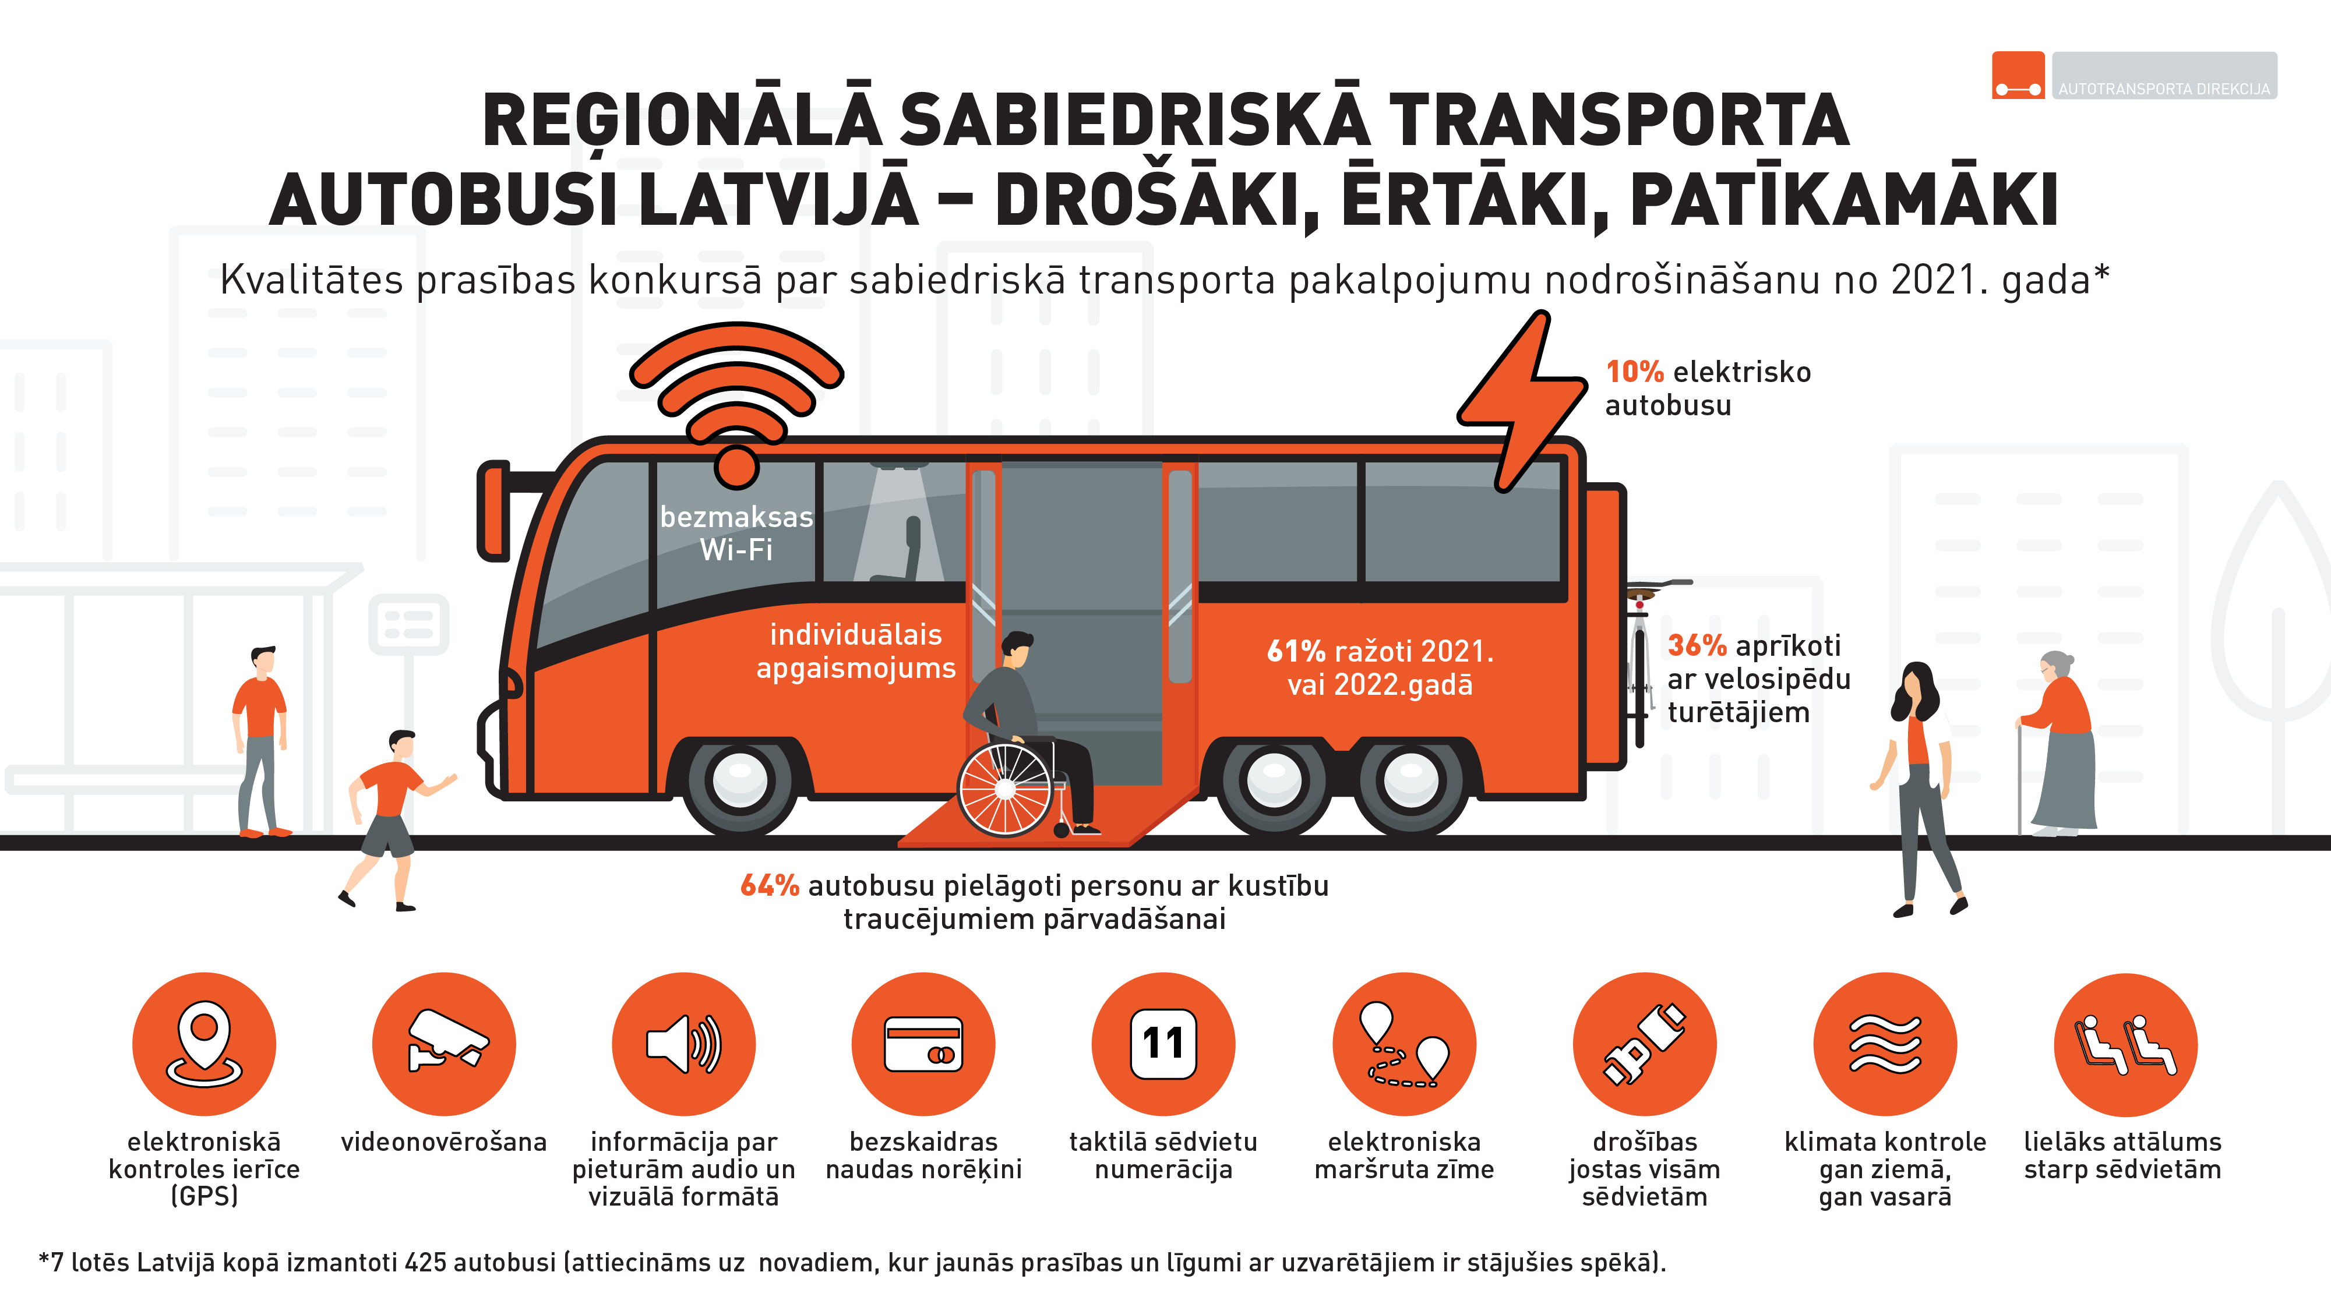

Slide 6
Reģionālās nozīmes vilcienu pārvadājumi
Jaunie 32 elektrovilcieni, kuri būs pilnībā gatavi pasažieru pārvadājumiem, Latvija saņems līdz 2023. gada beigām.
Vilcienos būs viena līmeņa iekāpšana no pasažieru platformām, kas ne tikai nodrošinās pakalpojuma pieejamību ikvienam, bet arī saīsinās pasažieru apmaiņas laiku pieturvietās. Iekāpšanas uz izkāpšanas ātrumu veicinās arī platākas vilcienu durvis.
Jaunajos elektrovilcienos būs klimata kontrole, ergonomiski sēdekļi, mūsdienu prasībām atbilstošas labierīcības. Tie būs aprīkoti ar video un audio informēšanas sistēmām, jaudīgu WiFi pieslēgumu. Vilcienu gaita, salīdzinot ar pašlaik lietošanā esošajiem, būs vienmērīgāka un trokšņu līmenis salonos būs zemāks.

Slide 7
Nākotnes īstermiņa pasākumi
Informācijas atspoguļošana pieturas kustības sarakstā par pielāgotu transportlīdzekli reisā;
Informācija savlaicīgi un korekti tiek atspoguļota pārvadātāju, pasūtītāja un biļešu tirgotāju tīmekļa vietnēs;
ATD izveidota un uzturēta vienotā sabiedriskā transporta biļešu sistēma, kas ļaus uz viesiem reisiem iegādāties biļeti savlaicīgi. Konceptuāli šobrīd paredzēts, ka personām ar I un II grupas invaliditāti par šādu iepriekš pārdošanu netiks piemērota papildus komisijas maksa.

Slide 8
Nākotnes ilgtermiņa pasākumi
1. Dažādu līmeņu stratēģiskā plānošana;
2. Atbilstošas infrastruktūras izbūve un esošās pielāgošana;
3. Kvalitatīvāks, modernāks transportlīdzekļu aprīkojums, t.sk. jaunākās un modernākās vizuālās un audiālās apziņošanas sistēmas;
4. Autovadītāju, apkalpojošā personāla izglītošana par personu ar invaliditāti apkalpošanas vajadzībām;
5. Dažādu IT sistēmu attīstība.

Slide 9
Paldies par uzmanību!
Sadarbība. Atbalsts. Attīstība.

